Slide 1
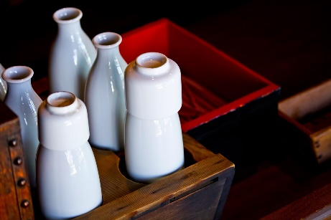
現況和重生的觀點
消費者的嗜好多元
逐漸與日本酒疏離
清酒釀造需要「水」、「米」、「氣候」
保留歷史悠久的清酒釀造廠和專業知識
導入一流的經營和鉅額資本、IT，使其復活
以最先進技術和經營力使釀造業重生

Slide 2
現況和重生的觀點
本地區過去曾有超過200家的釀造酒廠。可是，消費者的多元嗜好，使日本酒的消費量減少許多，現今其數量降低至40家左右。另一方面，日本各地也開始製造起葡萄酒。在低酒精含量全盛的時代，古老形象和氣氛的排斥感，也是促使年輕族群遠離酒類的因素，尤其在年輕族群之間，對於日本酒更是排斥。努力滿足消費者的需求，可說是時代趨勢，同時也是業界必須反省的事實。
反過來看，正因為市場委靡，對全新挑戰的人來說更是有利。本地區是「水」、「米」和「氣候」三個條件同時兼具的絕佳地區。不僅有歷史悠久的釀造酒廠，同時更有專業知識的傳承。只要導入超一流的經營和鉅額的資本、IT，應該就可以讓傳統的釀造業復活。
以最先進技術和經營力使釀造業重生

Slide 3
現況和重生的觀點
日本酒的美好
沒有傳達給品味多樣的現代青年
本地區具備釀酒所需的三大條件
「水」、「米」、「氣候」。
靠最先進技術和經營力便可使釀造業重生。

